Slide 1
جامعة :طنطا كلية: الاداب قسم المكتبات و الوثائق والمعلومات الفرقة:الثانية
شرح برنامج Scoompa video
اعداد الطالبة:
أميره محمد الغريب
تحت اشراف :
أ.د/بدوية البسيوني

Slide 2
https://play.google.com/store/apps/details?id=com.scoompa.slideshow
Scoompa video

Slide 3
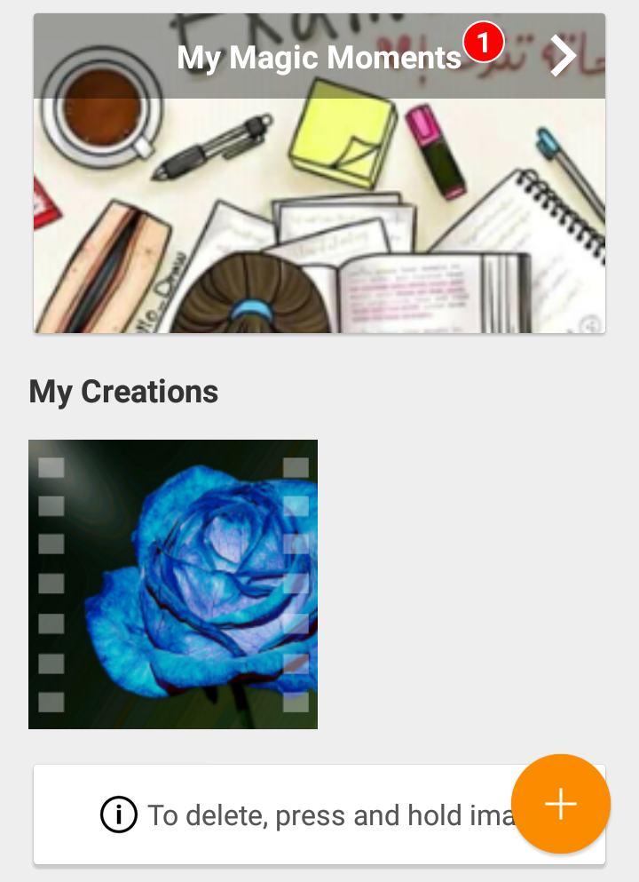
1-اختيار الصور

Slide 4
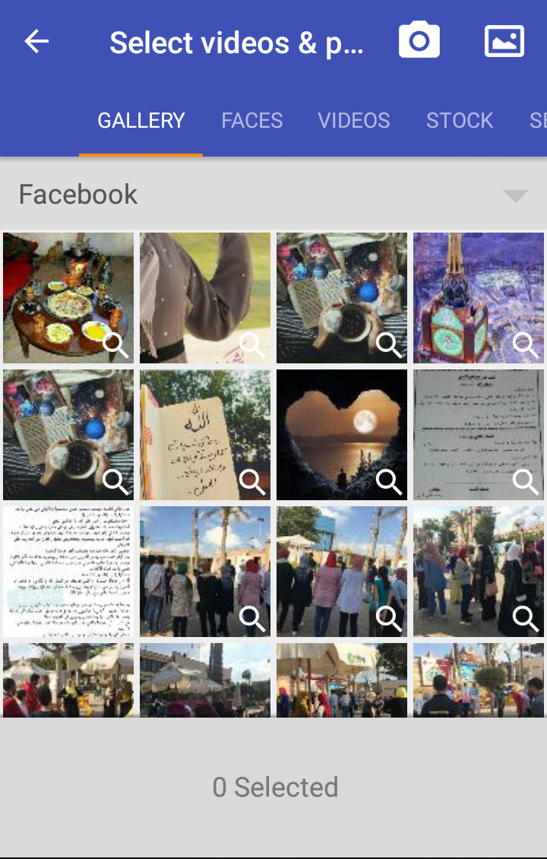
2-الضغط علي علامة + فيتم تحديد الصور

Slide 5
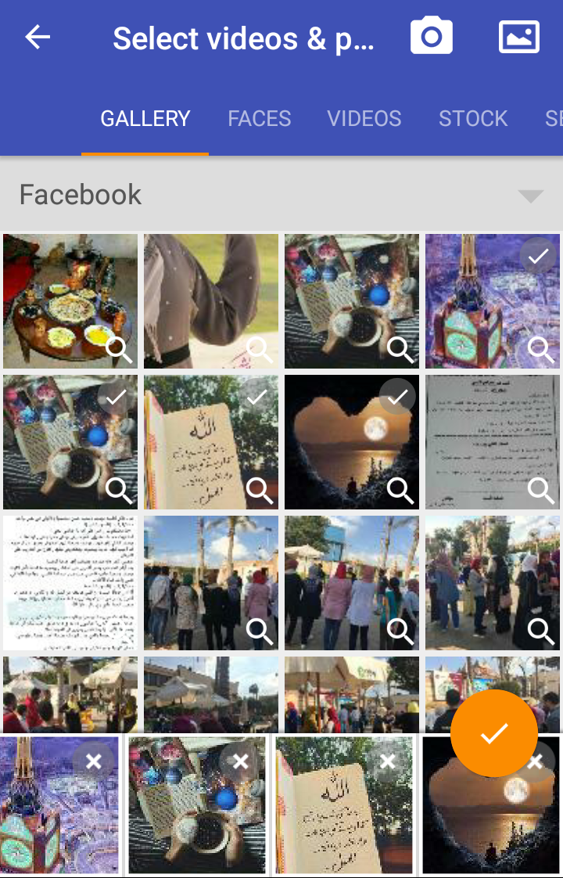
3-بعد اختيار الصور يتم الضغط علي علامة صح

Slide 6
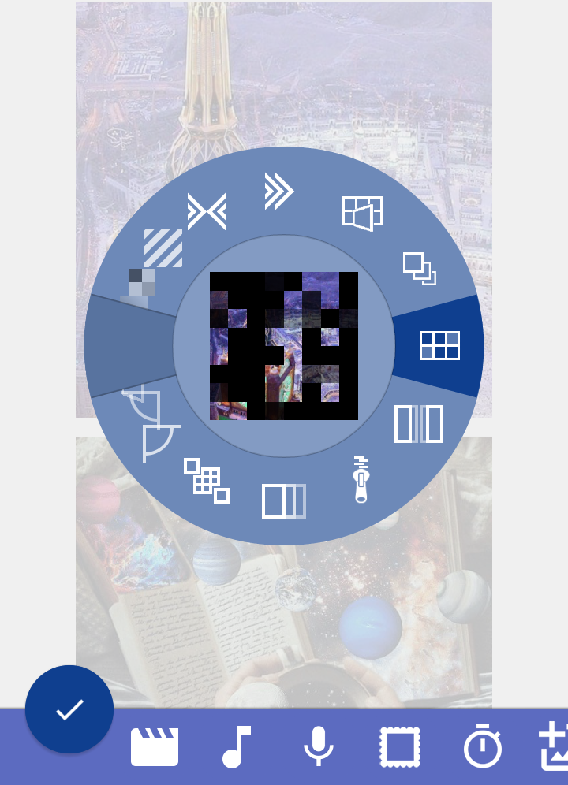
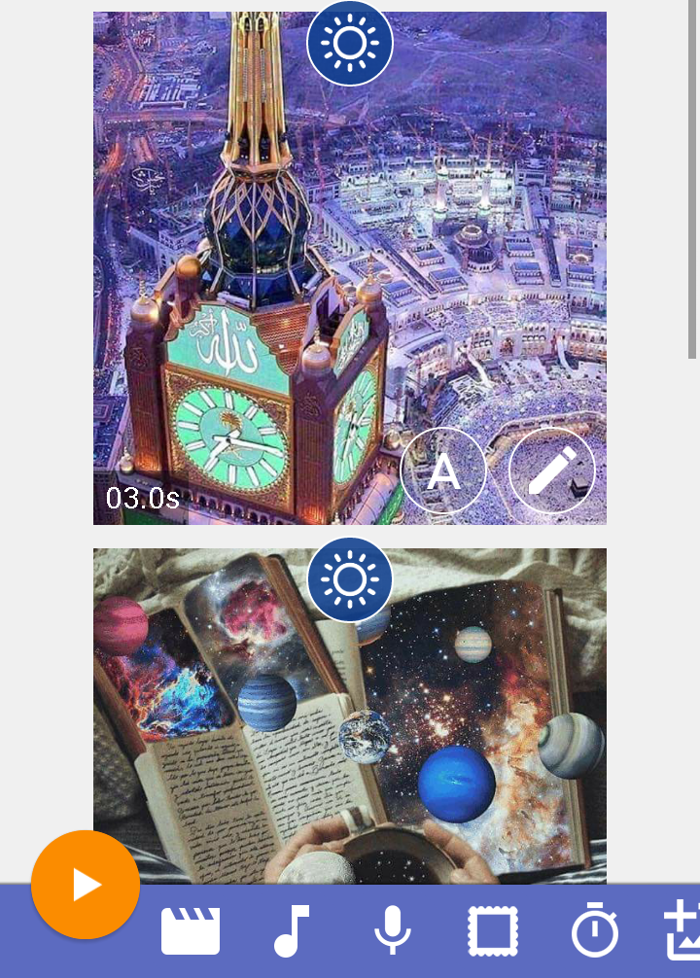
4-لكل صورة يمكن اختيار الشكل المناسب لها ويتم الضغط علي علامة صح بعد الاختيار0

Slide 7
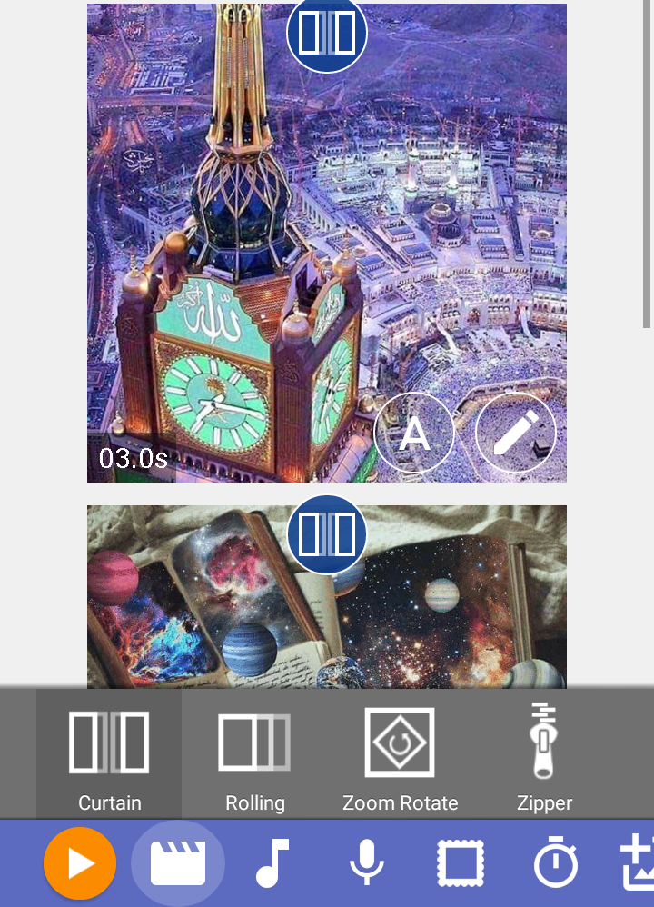
5-يمكن الكتابه علي الصورة بواسطة حرف A الموجود علي الصورة

Slide 8
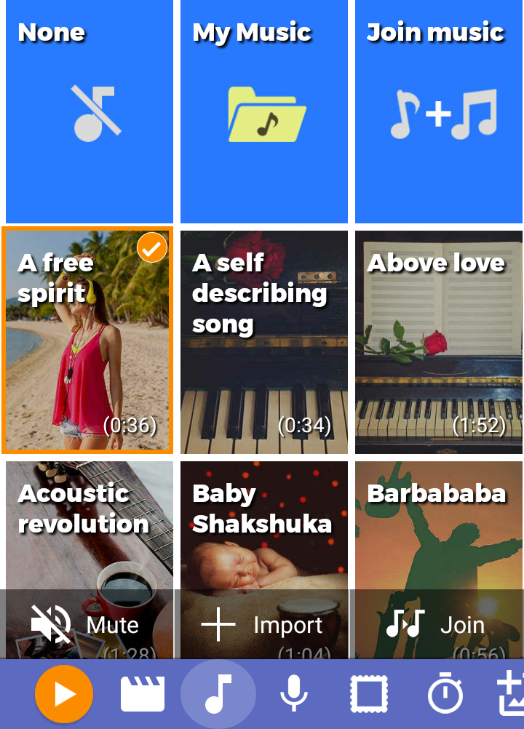
6-اختيار مقطع صوتي كما موضح بالصوره في الاسفل

Slide 9
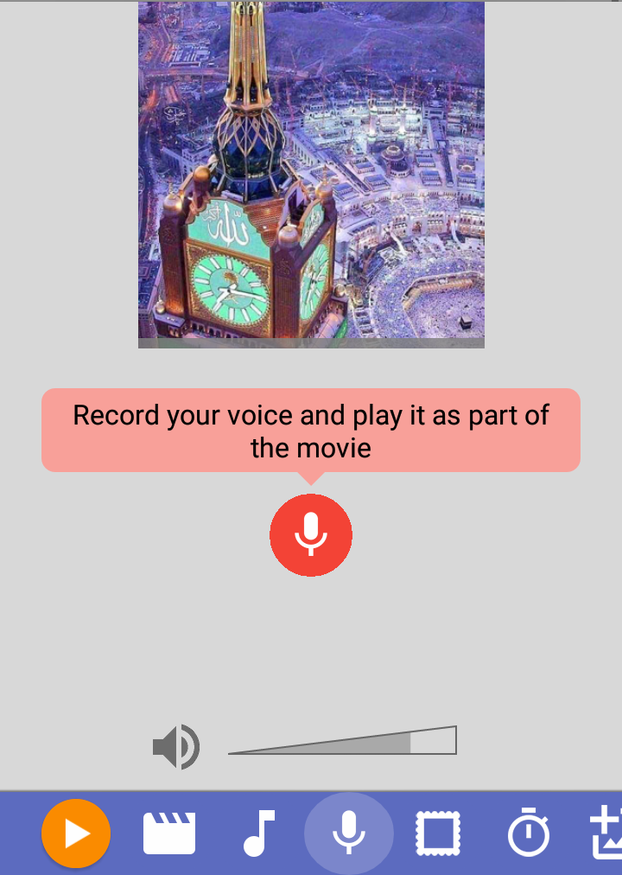
7-يمكن اضافة مقطع صوتي علي الصورة كما هو موضح بالصوره اسفل

Slide 10
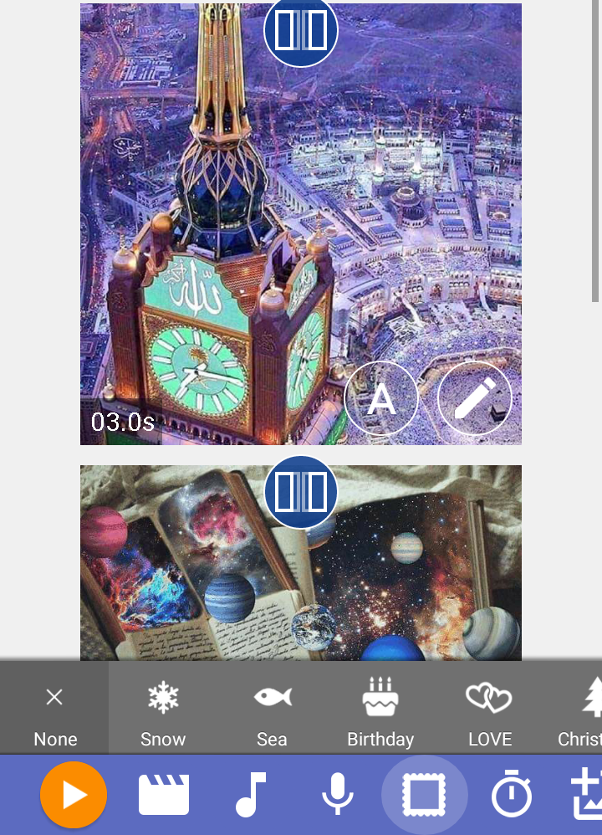
8-يمكن وضع الاطار علي الصورة كما هو موضح بالصورة

Slide 11
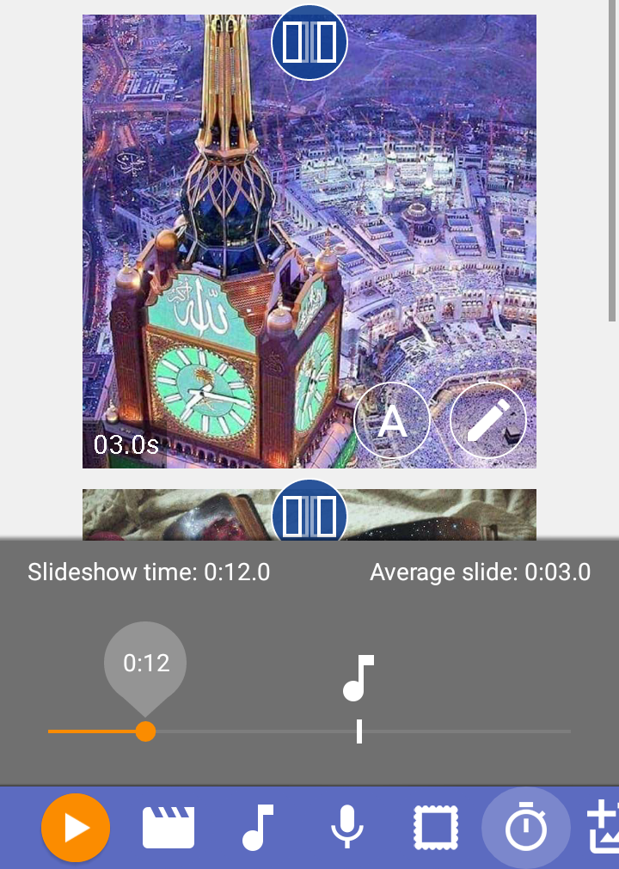
9- تشغيل الفديو

Slide 12
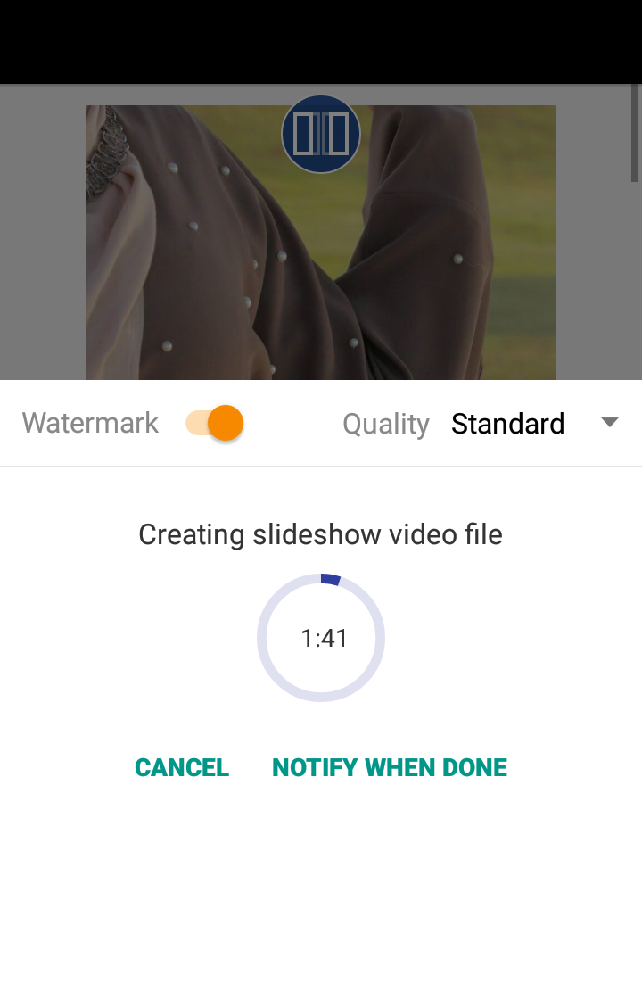
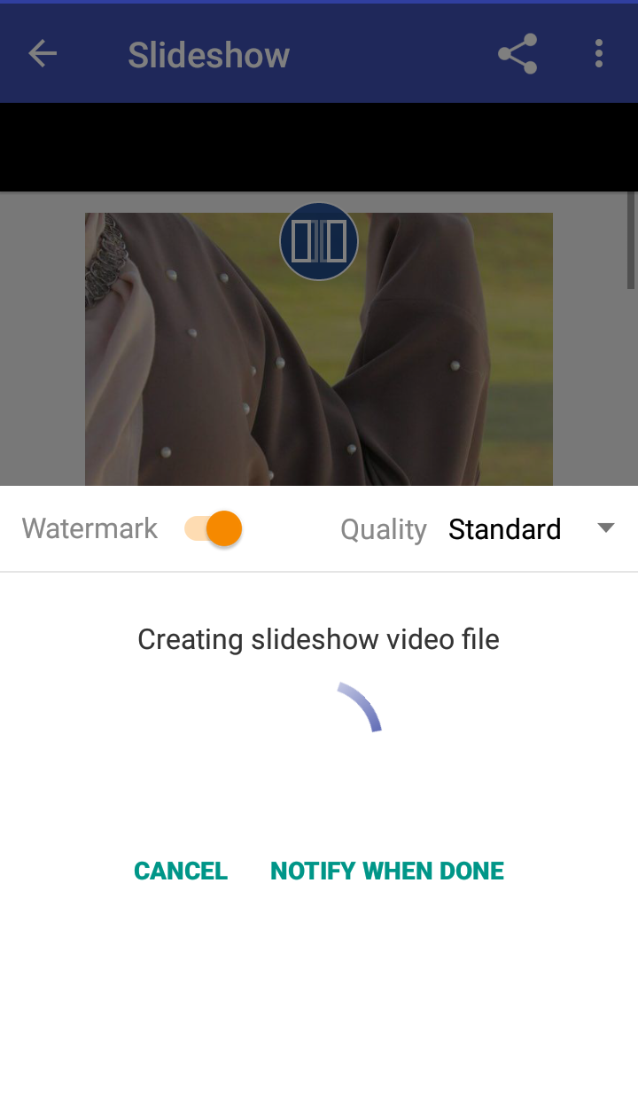
10-كيفية حفظ الفديو

